Slide 1
會計學概要 Chapter 8 存貨
8-<number>

Slide 2

8-1 存貨的定義
8-2 存貨成本
8-3 期末存貨評價──成本法
8-4 成本與淨變現價值孰低法
8-5 毛利法
會計學概要 Chapter 8 存貨
8-<number>

Slide 3
8-1 存貨的定義
備供正常營業出售
正在生產中且將於完成後供正常營業出售
生產或提供勞務消耗之材料或物料
會計學概要 Chapter 8 存貨
8-<number>

Slide 4
存貨的定義
存貨：寄銷品、原料、在製品、製成品、副產品
在途存貨：起運點交貨購貨、目的地交貨銷貨列為存貨。
會計學概要 Chapter 8 存貨
8-<number>

Slide 5

8-2 存貨成本
8-2-1 成本
8-2-2 存貨盤存制度
  永續盤存制
  定期盤存制
8-2-3 存貨估價與損益
會計學概要 Chapter 8 存貨
8-<number>

Slide 6
8-2-1 成本
存貨的成本包括買價、佣金、進口稅捐、運輸保險費等可供銷售前之必要而合理的支出。
如有折扣、折讓等應列為減項。
會計學概要 Chapter 8 存貨
8-<number>

Slide 7
永續盤存制
8-2-2 存貨盤存制度
對存貨增加及減少作連續記載，由帳上可得出期末存貨金額。
  賒購
  購貨退出
  銷貨
  銷貨退回
  期末盤點
會計學概要 Chapter 8 存貨
8-<number>

Slide 8

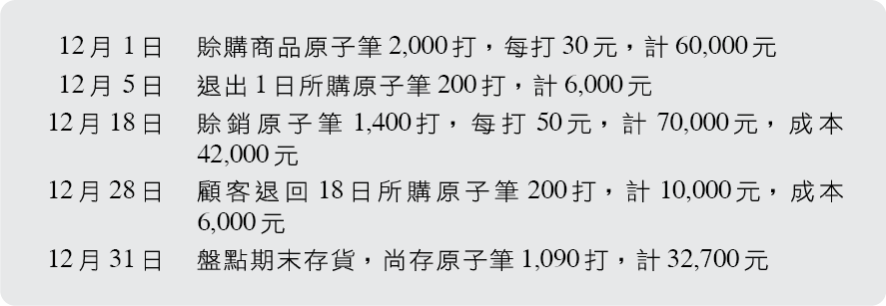
大華商店採月結制，11月30日存貨為原子筆500打，每打$30共15,000元，12月份進銷交易為：
會計學概要 Chapter 8 存貨
8-<number>

Slide 9
12月1日 賒購商品原子筆2,000打每打$30計
60,000元
12/1 | 存貨 | 60,000
 | 應付帳款 |  | 60,000
12月5日 退出 1 日所購原子筆 200 打計
6,000元
12/5 | 應付帳款 | 6,000
 | 存貨 |  | 6,000
會計學概要 Chapter 8 存貨
8-<number>

Slide 10
12月18日 賒銷原子筆1,400打每打$50計70,000
元，成本42,000元
12/18 | 應收帳款 | 70,000
 | 銷貨 |  | 70,000
″ | 銷貨成本 | 42,000
 | 存貨 |  | 42,000
12月28日 顧客退回18日所購原子筆200打計
10,000元，成本6,000元
12/28 | 銷貨退回 | 10,000
 | 應收帳款 |  | 10,000
″ | 存貨 | 6,000
 | 銷貨成本 |  | 6,000
會計學概要 Chapter 8 存貨
8-<number>

Slide 11
期末盤點存貨為$32,700，較帳上餘額$33,000低為存貨盤虧（高為存貨盤盈），列為銷貨成本。
12/31 | 銷貨成本 | 300
 | 存貨 |  | 300
會計學概要 Chapter 8 存貨
8-<number>

Slide 12

分類帳：
存貨――原子筆
日 期 |  | 摘 要 | 借方金額 | 貸方金額 | 借或貸 | 餘 額
12 | 1 | 上期結轉 |  |  | 借 | 15,000
 | 1 | 賒 購 | 60,000 |  | 借 | 75,000
 | 5 | 購貨退出 |  | 6,000 | 借 | 69,000
 | 18 | 賒 銷 |  | 42,000 | 借 | 27,000
 | 28 | 銷貨退回 | 6,000 |  | 借 | 33,000
 | 31 | 盤 損 |  | 300 | 借 | 32,700
隨時可由帳上查出當時存貨金額
會計學概要 Chapter 8 存貨
8-<number>

Slide 13
定期盤存制
平時僅記載購貨及其相關科目，對存貨並未作連續記載，期末得靠實地盤點才能知道期末存貨為多少。
  賒購
  購貨退出
  銷貨
  銷貨退回
  期末盤點
會計學概要 Chapter 8 存貨
8-<number>

Slide 14
一樣以大華商店為例子：

Slide 15
12 / 1 | 購貨 | 60,000
 | 應付帳款 |  | 60,000
12 / 5 | 應付帳款 | 6,000
 | 購貨退出 |  | 6,000
12 / 18 | 應收帳款 | 70,000
 | 銷貨 |  | 70,000
12 / 28 | 銷貨退回 | 10,000
 | 應收帳款 |  | 10,000
12 / 31 | 銷貨成本 | 36,300
 | 購貨退出 | 6,000
 | 存貨（期末） | 32,700
 | 存貨（期初） |  | 15,000
 | 購貨 |  | 60,000
會計學概要 Chapter 8 存貨
8-<number>

Slide 16
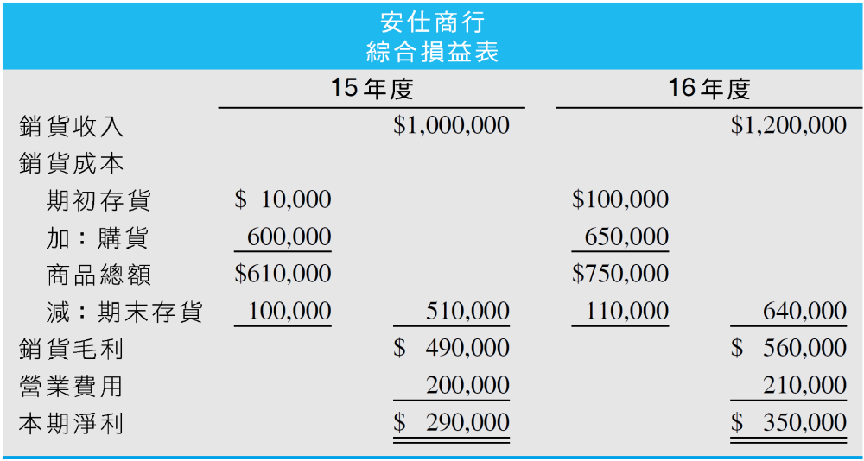
8-2-3 存貨估價與損益
期初存貨 + 購貨 − 期末存貨 = 銷貨成本
期末存貨高估，則當期淨利高估，次年淨利低估。
例如，安仕商店15年底存貨金額$90,000，誤計為$100,000。
會計學概要 Chapter 8 存貨
8-<number>

Slide 17
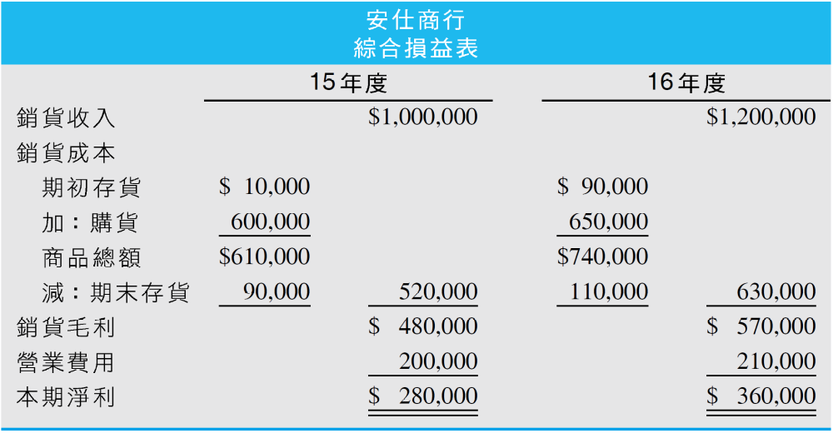
正確的損益表如下：
會計學概要 Chapter 8 存貨
8-<number>

Slide 18
8-3 期末存貨評價
期末存貨評價方法有三種：
1.成本法
2.成本與淨變現價值孰低法
3.毛利法
會計學概要 Chapter 8 存貨
8-<number>

Slide 19
8-3 期末存貨評價──成本法
成本法又分為下列方法：
個別認定法
先進先出法
加權平均法(定期盤存制)
移動平均法(永續盤存制)
零售價法
會計學概要 Chapter 8 存貨
8-<number>

Slide 20
釋例：
16年安仕商店甲商品進銷資料如下：
進 貨 |  |  |  | 銷 貨
日期 | 摘 要 | 數量 | 單價 | 日期 | 摘 要 | 數量 | 單價
1/1 | 上期結存 | 200 | 20 | 7/18 | 賒 銷 | 150 | 28
3/8 | 賒 購 | 50 | 22 | 11/25 | 賒 銷 | 80 | 30
10/20 | 賒 購 | 50 | 21
12/30 | 賒 購 | 200 | 23.30
會計學概要 Chapter 8 存貨
8-<number>

Slide 21
8-3-1 先進先出法
假設先買進商品先賣出，期末存貨為最後所買進。
定期盤存制
永續盤存制
會計學概要 Chapter 8 存貨
8-<number>

Slide 22
定期盤存制──先進先出
日期 | 數量 | 單價 | 總價
12/30 | 200 | 23.30 | 4,660
10/20 | 50 | 21.00 | 1,050
3/8 | 20 | 22.00 | 440
合計 | 270 |  | 6,150
期末才計算存貨成本
會計學概要 Chapter 8 存貨
8-<number>

Slide 23
永續盤存制──先進先出
16 年 |  | 摘要 | 收 入 |  |  | 發 出 |  |  | 結 存
月 | 日 |  | 數量 | 單價 | 金額 | 數量 | 單價 | 金額 | 數量 | 單價 | 金額
1 | 1 | 結存 |  |  |  |  |  |  | 200 | 20 | 4,000
3 | 8 | 賒購 | 50 | 22 | 1,100 |  |  |  | 200 50 | 20 22 | 5,100
7 | 18 | 賒銷 |  |  |  | 150 | 20 | 3, 000 | 50 50 | 20 22 | 2,100
10 | 20 | 賒購 | 50 | 21 | 1,050 |  |  |  | 50 50 50 | 20 22 21 | 3,150
11 | 25 | 賒銷 |  |  |  | 50 30 | 20 22 | 1,660 | 20 50 | 22 21 | 1,490
12 | 30 | 賒購 | 200 | 23.30 | 4,660 |  |  |  | 20 50 200 | 22 21 23.30 | 6,150
平時對存貨增減詳細記載
期末存貨
會計學概要 Chapter 8 存貨
8-<number>

Slide 24
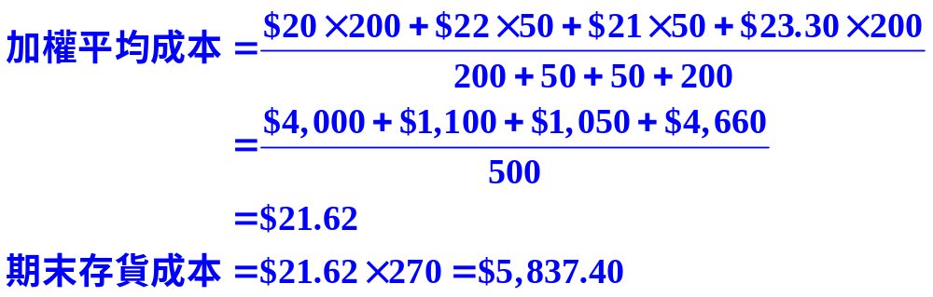

8-3-2 加權平均法
以商品總成本除以總數量，得出加權平均成本，乘以期末存貨數量得出期末存貨成本。
會計學概要 Chapter 8 存貨
8-<number>

Slide 25
8-3-3 移動平均法
是永續盤存制的加權平均法，每次進貨後都要重新計算加權平均單價。
16 年 |  | 摘 要 | 收 入 |  |  | 發 出 |  |  | 結 存
月 | 日 |  | 數量 | 單價 | 金額 | 數量 | 單價 | 金額 | 數量 | 單價 | 金額
1 | 1 | 結存 |  |  |  |  |  |  | 200 | 20 | 4,000
3 | 8 | 賒購 | 50 | 22 | 1,100 |  |  |  | 250 | 20.40 | 5,100
7 | 18 | 賒銷 |  |  |  | 150 | 20.40 | 3,060 | 100 | 20.40 | 2,040
10 | 20 | 賒購 | 50 | 21 | 1,050 |  |  |  | 150 | 20.60 | 3,090
11 | 25 | 賒銷 |  |  |  | 80 | 20.60 | 1,648 | 70 | 20.60 | 1,442
12 | 30 | 賒購 | 200 | 23.30 | 4,660 |  |  |  | 270 | 22.60 | 6,102
會計學概要 Chapter 8 存貨
8-<number>

Slide 26
8-3-4 零售價法
以商品總額的成本佔商品總額零售價的百分比，再以期末存貨零售價，估計期末存貨成本的方法。
期末存貨零售價可以由盤點，或以商品總額零售價減銷貨淨額(銷貨總額－銷貨退回)得出。
設正中百貨行 16 年度進銷貨資料如下：
會計學概要 Chapter 8 存貨
8-<number>

Slide 27
8-3-4 零售價法
成 本 零 售 價
存貨(1/1) $ 80,000 $140,000
購 貨 245,000 406,000
購貨退出 4,000 6,000
購貨折扣 2,000 -
購貨運費 5,000
銷 貨 410,000
銷貨退回 8,000
會計學概要 Chapter 8 存貨
8-<number>

Slide 28
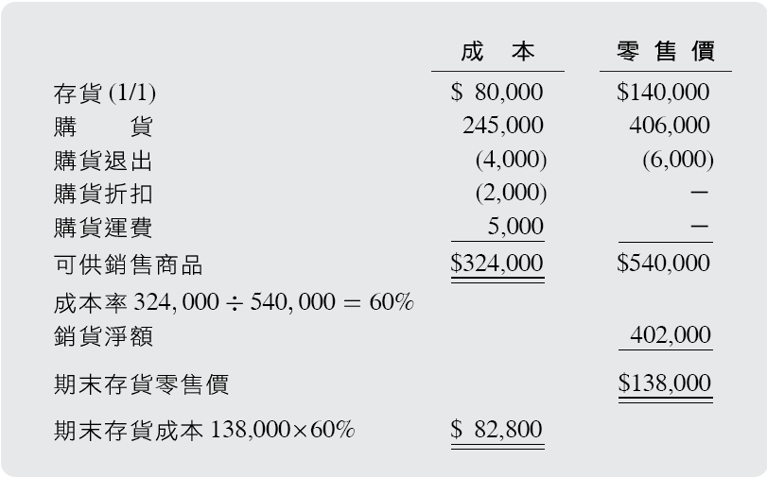
零售價法
採零售價法估計期末存貨如下：
可供銷售商品成本除以零售價得到成本率
會計學概要 Chapter 8 存貨
8-<number>

Slide 29
8-3-6 存貨評價一致性
存貨估價方法要前後各期保持一致，如環境改變採用其他方法更好時，可改用其他方法，但要把原因及影響附註揭露。
不可替換之項目，及依專案計畫生產或購買，且能區隔之產品，其成本可採用個別認定法，其餘存貨應採先進先出法或平均法。
會計學概要 Chapter 8 存貨
8-<number>

Slide 30
8-4 成本與淨變現價值孰低法
成本
先進先出法、加權平均法或移動平均法算出來的存貨
金額
淨變現價值
售價減變現費用
當淨變現價值低於成本應承認跌價損失。
應採個別項目逐項比較，惟類似或相關項目亦得分類為同一類別。
會計學概要 Chapter 8 存貨
8-<number>

Slide 31
成本與淨變現價值孰低法
同時符合
  屬於相同生產線，且其目的及最終用途類似；
  於同一地區生產及銷售，以及
  實務上無法與該生產線的其他項目分離的條件下，方可視為屬類似或相關項目的存貨。
會計學概要 Chapter 8 存貨
8-<number>

Slide 32
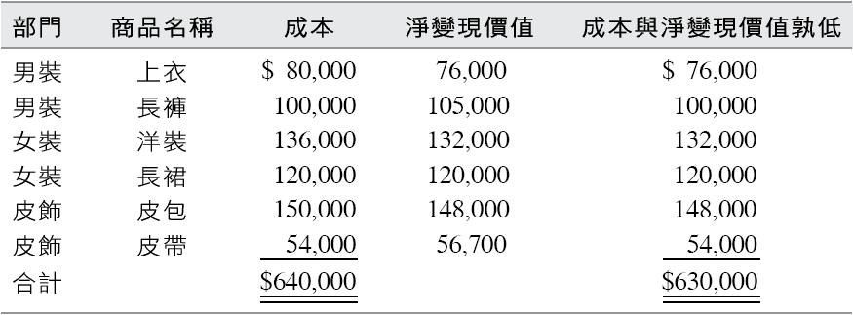
成本與淨變現價值孰低法
會計學概要 Chapter 8 存貨
8-<number>

Slide 33
成本與淨變現價值孰低法
會計處理：
  期末存貨成本 640,000 元，淨變現價值630,000 元。
企業應於各續後期間重新衡量存貨之淨變現價值，若有回升，應於原沖減金額之範圍內迴轉該差額。
12 / 31 | 銷貨成本 | 10,000
 | 備抵存貨跌價損失(或存貨) |  | 10,000
會計學概要 Chapter 8 存貨
8-<number>

Slide 34
成本與淨變現價值孰低法
報表表達：
  銷貨成本為損益科目，列入綜合損益表。
  備抵跌價損失為存貨減少。
存貨 | 640,000
減：備抵存貨跌價 | 10,000 | 630,000
會計學概要 Chapter 8 存貨
8-<number>

Slide 35
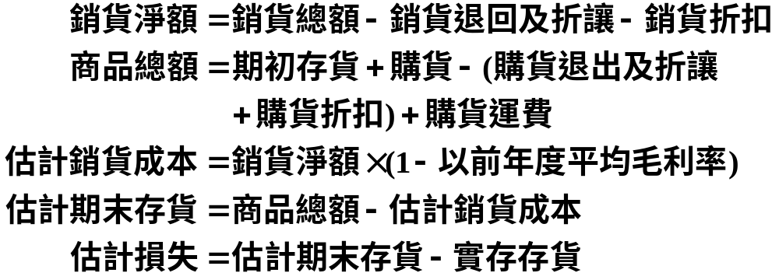
8-5 毛利法
係利用以前年度毛利率，估計本期銷貨成本及期末存貨的估價方法。
會計學概要 Chapter 8 存貨
8-<number>

Slide 36
毛利法釋例
設台華企業社於17年4月5日發生火災，存貨被毀，估計殘值為10,000元，有關至4月5日止的資料如下：
銷貨 | 2,000,000 | 購貨 | 1,800,000
銷貨退回 | 3,000 | 購貨退出 | 10,000
銷貨折扣 | 2,000 | 購貨折扣 | 40,000
存貨(1/1) | 100,000 | 購貨運費 | 30,000
銷貨運費 | 10,000 | 以前年度平均毛利率 | 30%
會計學概要 Chapter 8 存貨
8-<number>

Slide 37
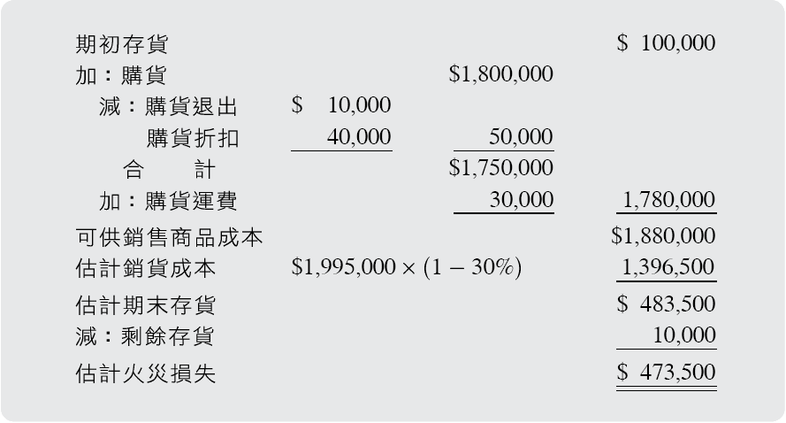
毛利法釋例
估計火災損失計算如下：
以銷貨淨額×(1-以前年度平均毛利率)=估計銷貨成本
會計學概要 Chapter 8 存貨
8-<number>

